Slide 1


QIANQIAN
钱钱融资
汇报人：蔡梦君、梁家栋、陈哲西、鹿奉钊，胡英龙

Slide 2
01
02
03
CONTENTS
网站介绍
网站功能
发展规划

Slide 3
01
网站
介绍

Slide 4

1
网站介绍
通过钱钱你可以做什么？
1、 浏览最新、最优的融资项目。钱钱提供了包括智能硬件、娱乐演艺、影视图书、公益服务等10大频道，4000多个项目，为您提供更多选择、更低价格、更多创新的个性化定制产品和服务。
2、 为您认可的项目投资。这里汇聚了众多创新、有情怀的创业者，您每一次投资，都在帮助他们解决资金上的燃眉之急。
3、 发起自己的融资项目。

Slide 5
02
网站
功能

Slide 6

2
功能展示
The user can demonstrate on a projector or computer
主页展示
分类浏览
发起项目
投资项目

Slide 7

1
主页
The user can demonstrate on a projector or computer
浏览最新的项目
浏览最精品的项目
搜索项目

Slide 8
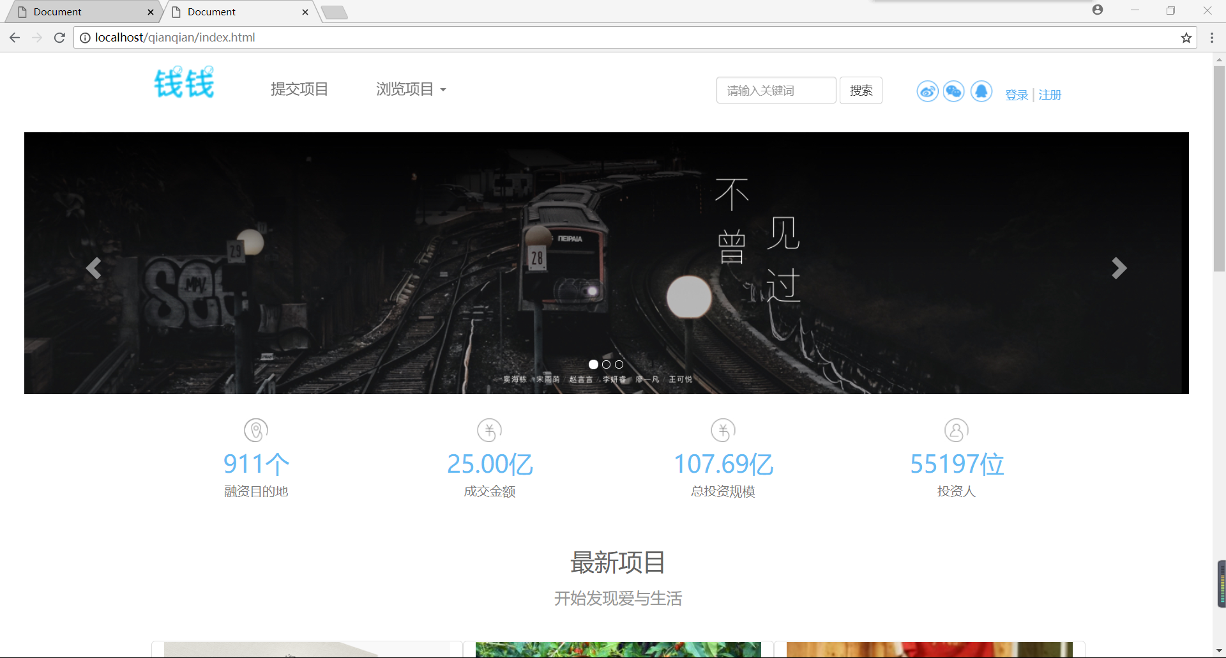
1
主页展示
The user can demonstrate on a projector or computer

Slide 9
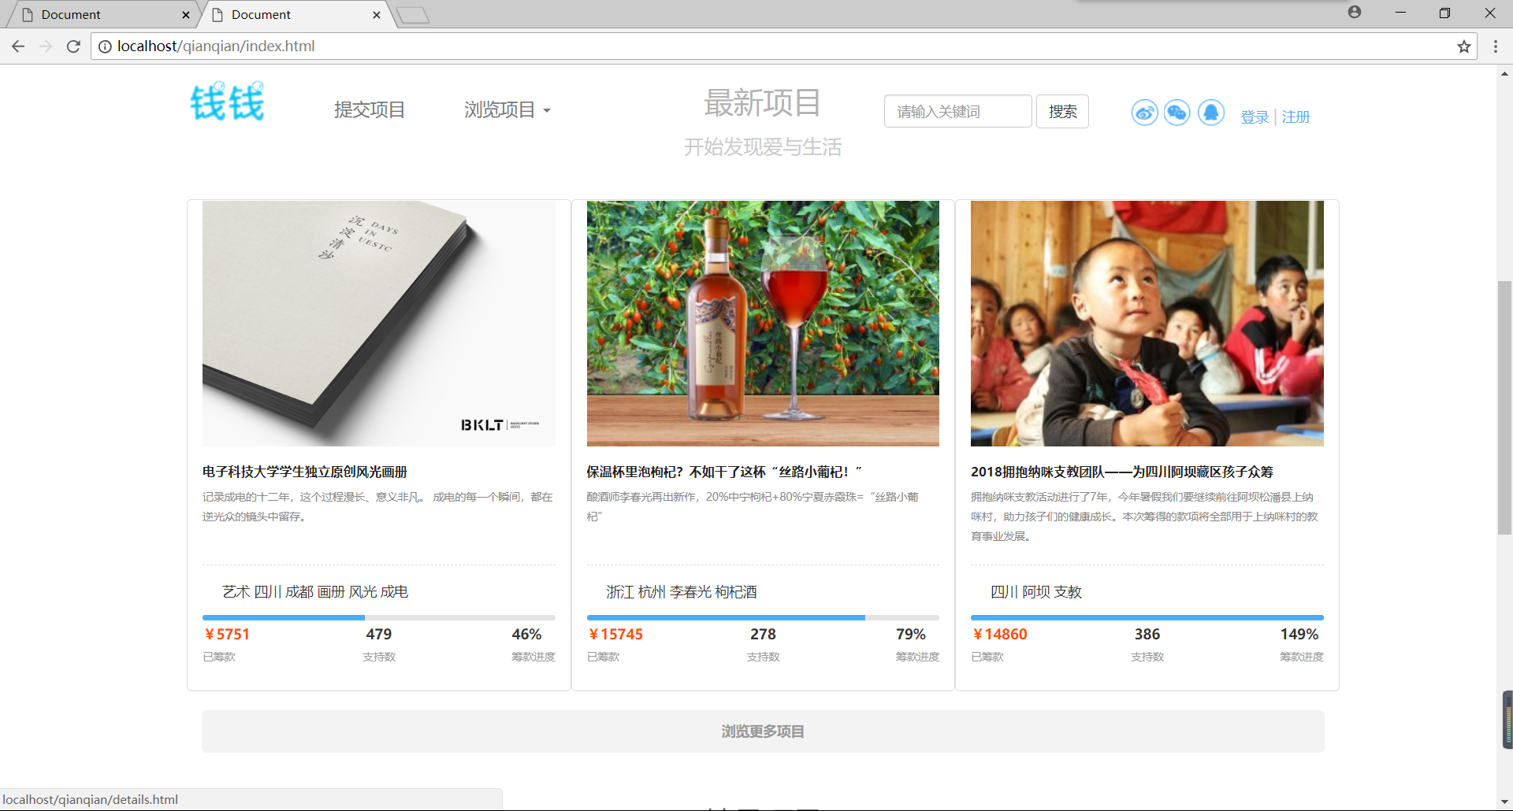
1
主页展示
The user can demonstrate on a projector or computer

Slide 10
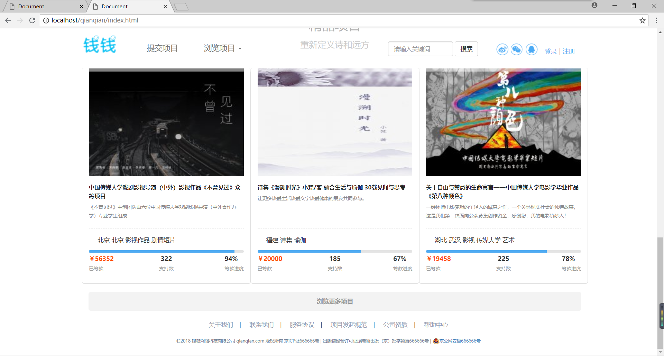
1
主页展示
The user can demonstrate on a projector or computer

Slide 11
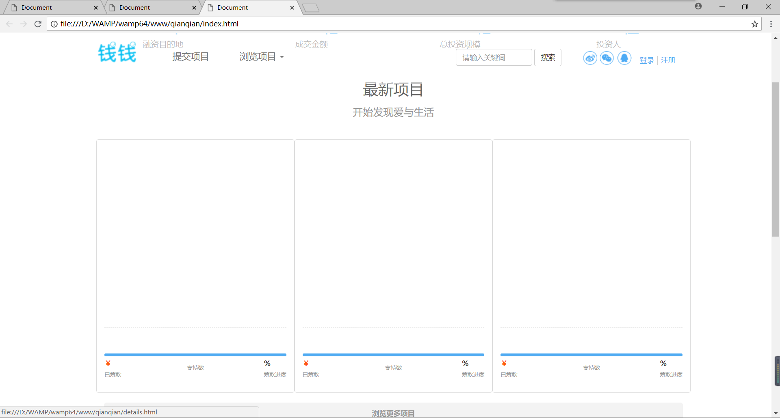
1
主页展示
The user can demonstrate on a projector or computer

Slide 12
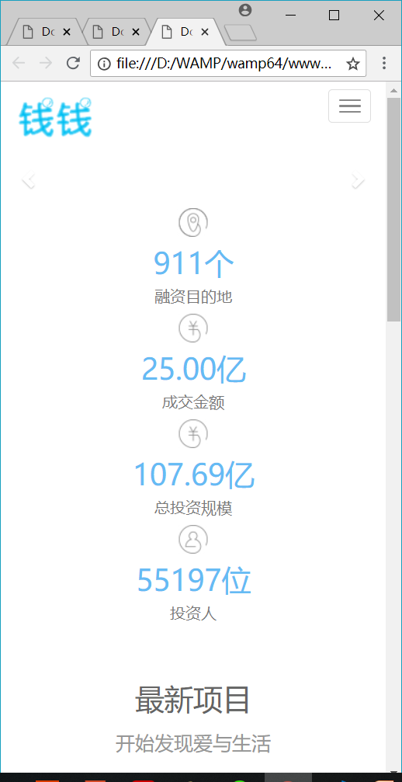
1
主页展示
The user can demonstrate on a projector or computer

Slide 13
1
主页展示
The user can demonstrate on a projector or computer

Slide 14
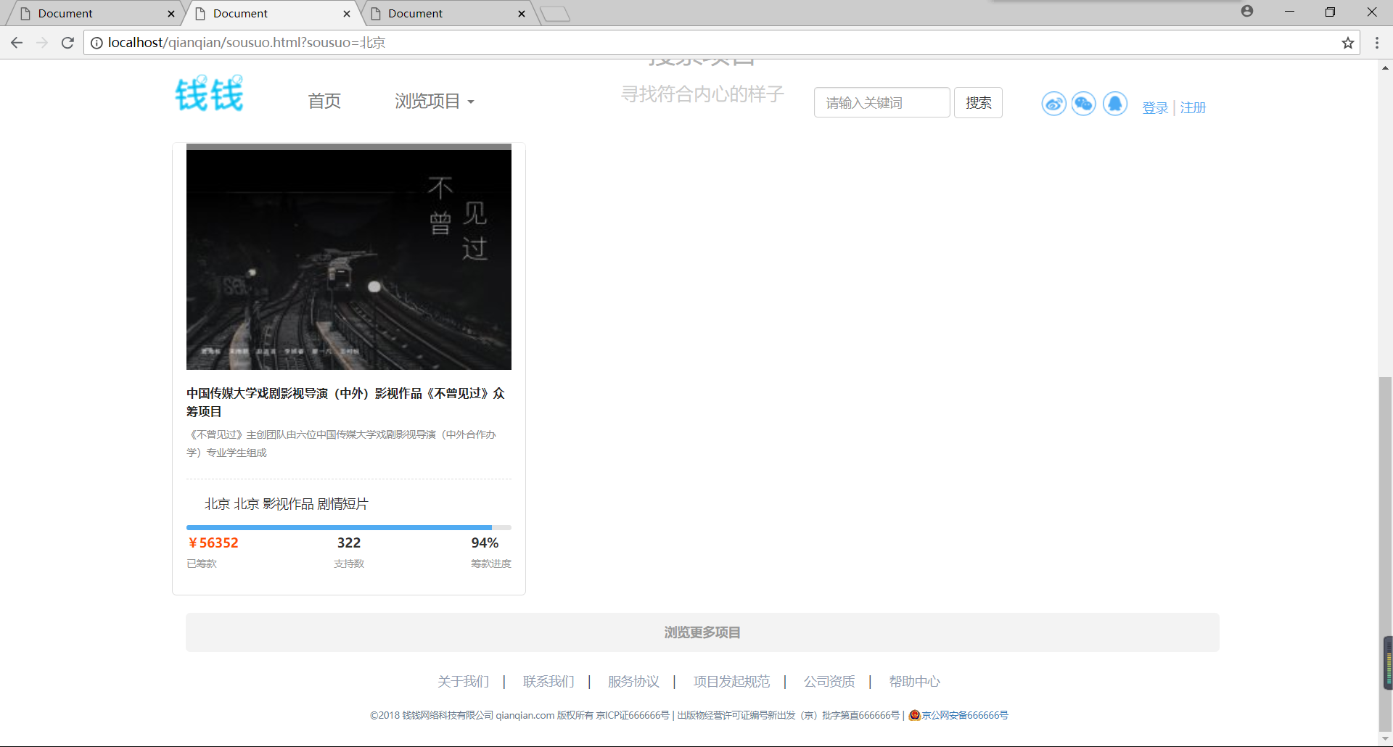
1
主页展示
The user can demonstrate on a projector or computer

Slide 15
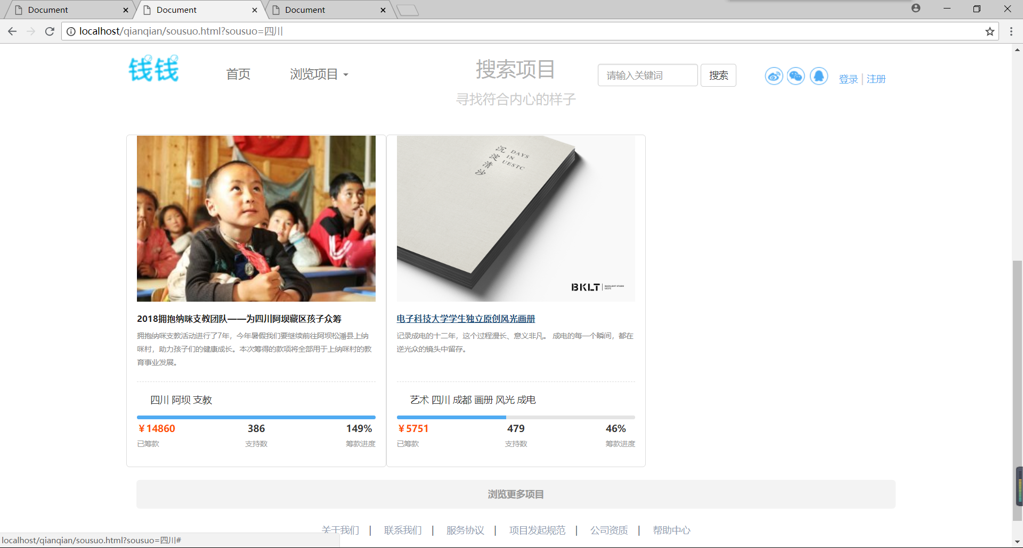
1
主页展示
The user can demonstrate on a projector or computer

Slide 16
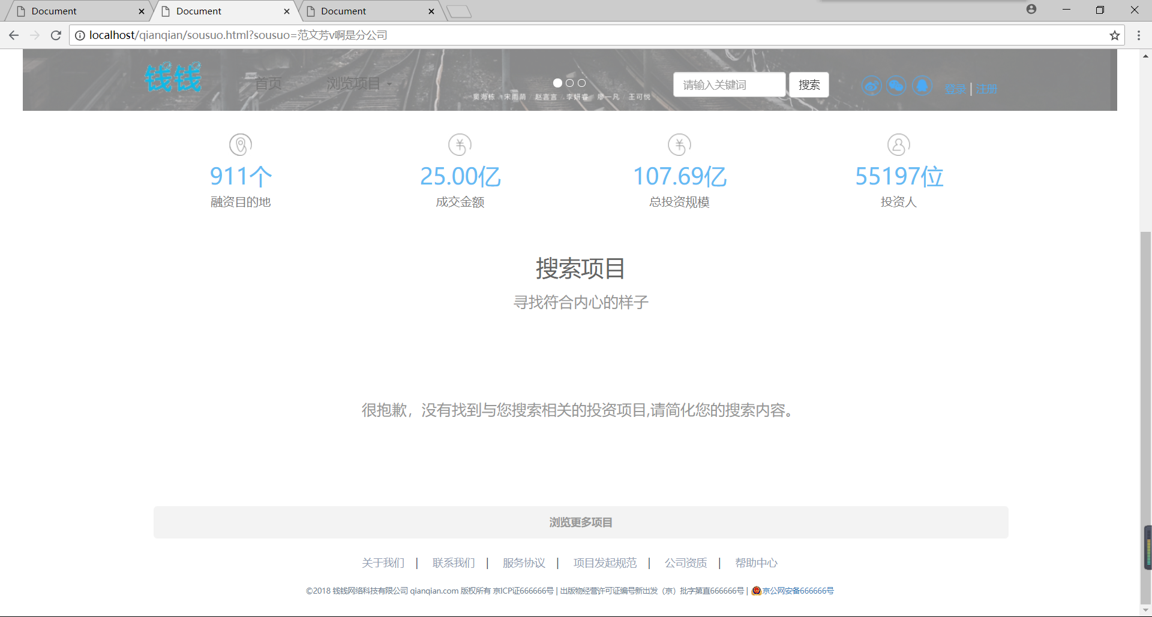
1
主页展示
The user can demonstrate on a projector or computer

Slide 17
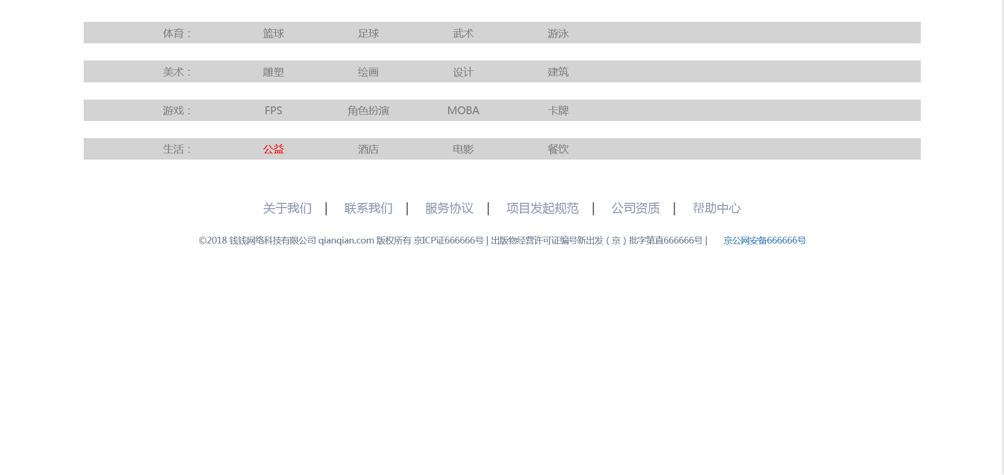
2
分类浏览
The user can demonstrate on a projector or computer
通过主页上的“浏览全部”和“查看更多项目”可跳转到项目分类页面。

Slide 18
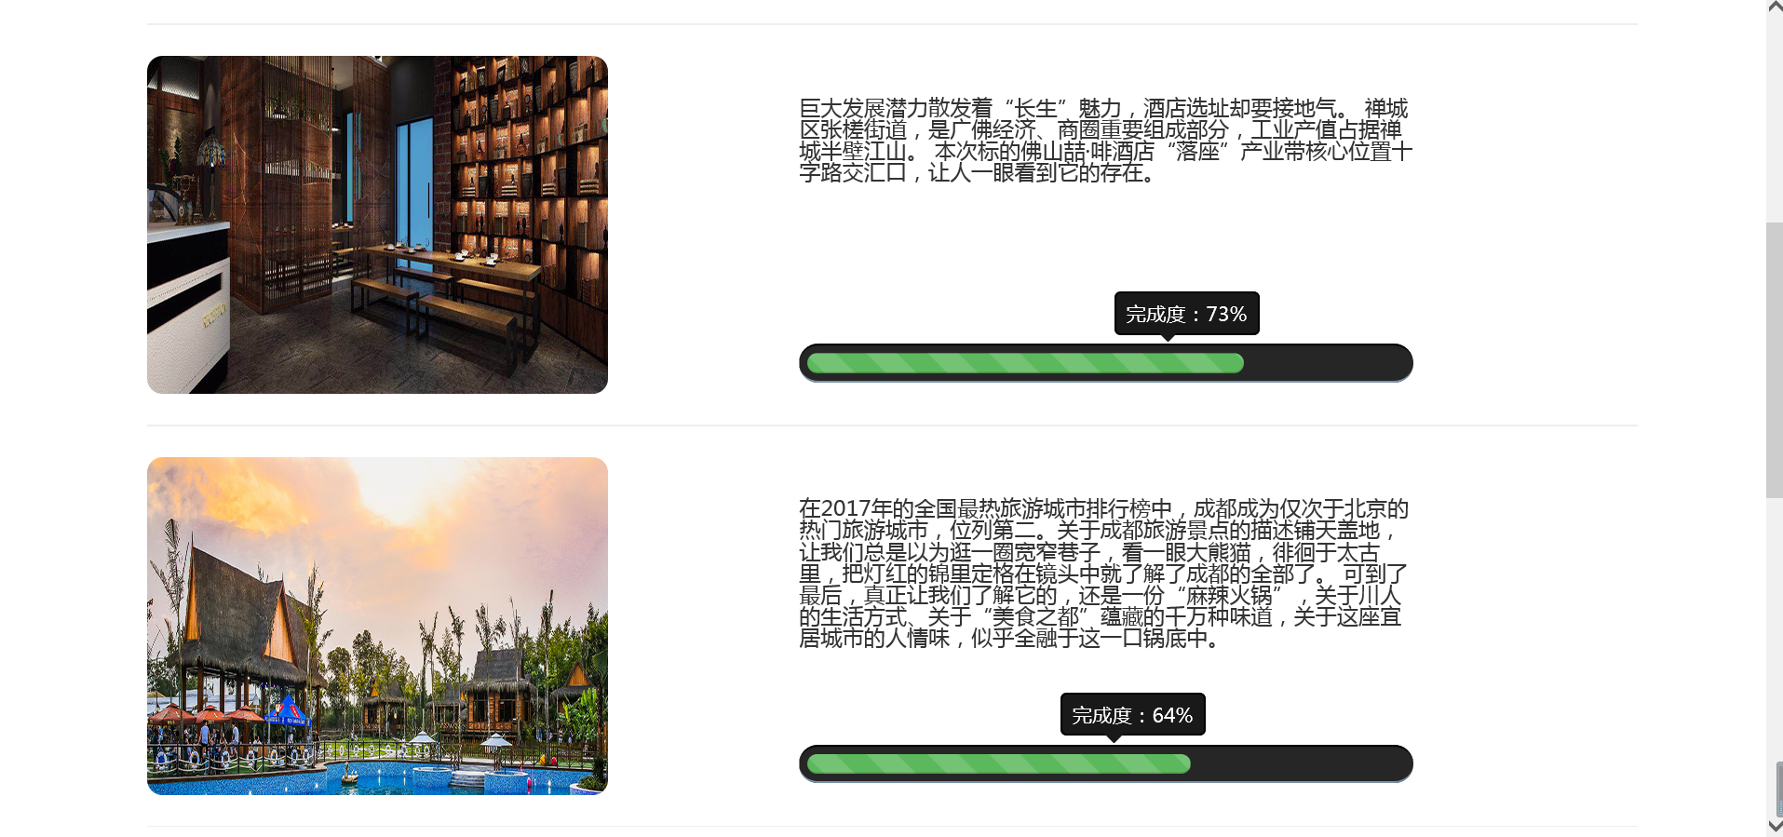
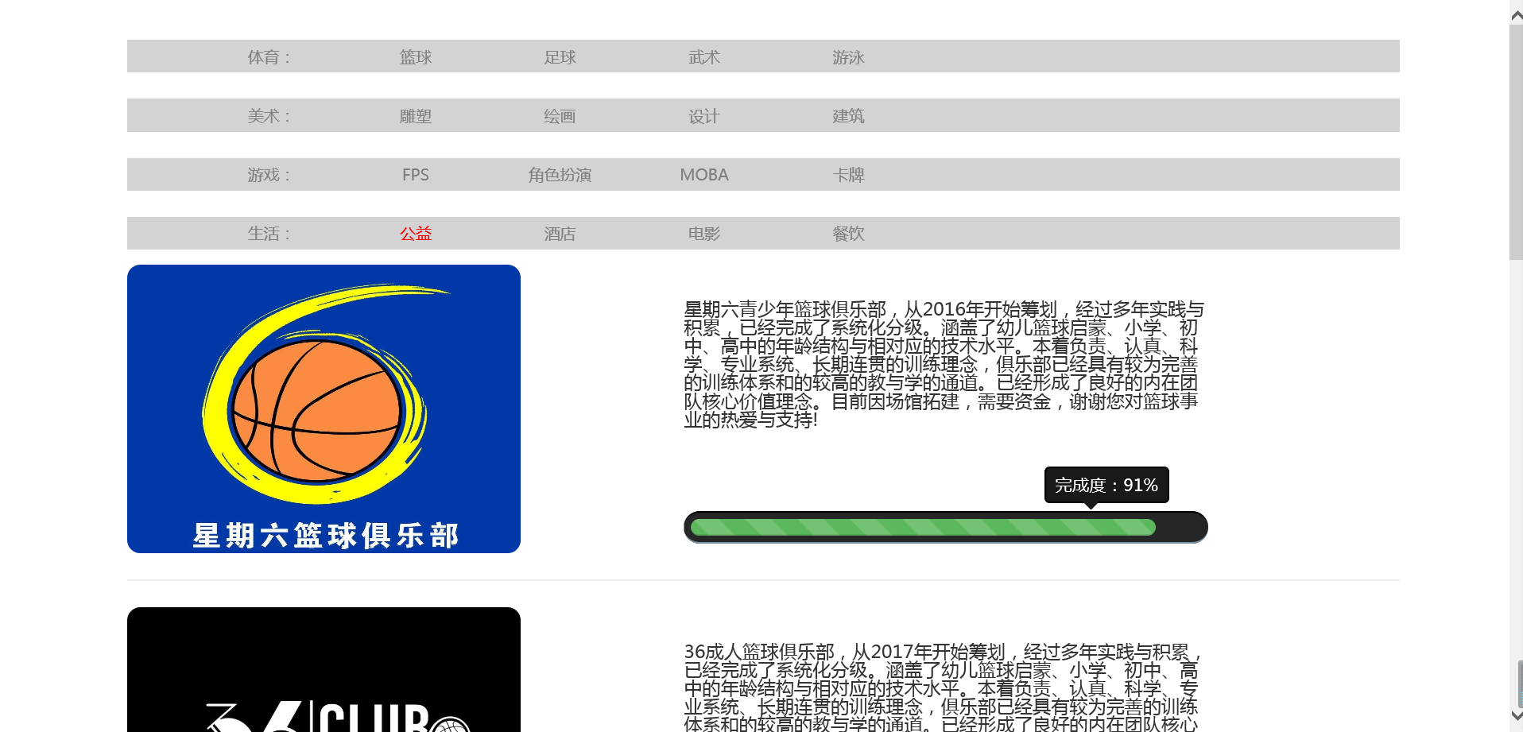
2
分类浏览
The user can demonstrate on a projector or computer
点击上方导航栏，通过click事件下ajax的$.post方法从数据库中调取文字描述和图片地址，在下方div的img和p中显示。

Slide 19
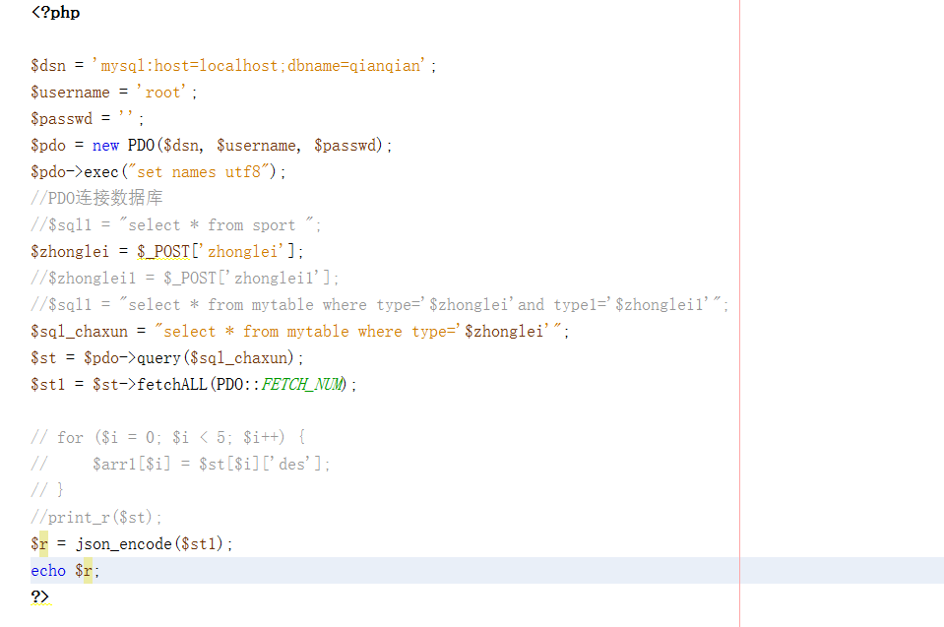
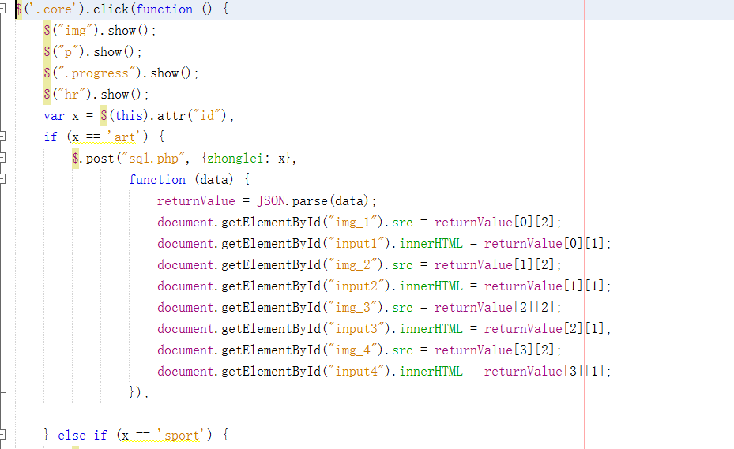
2
分类浏览
The user can demonstrate on a projector or computer
数据库连接与查询
核心js代码（部分）

Slide 20
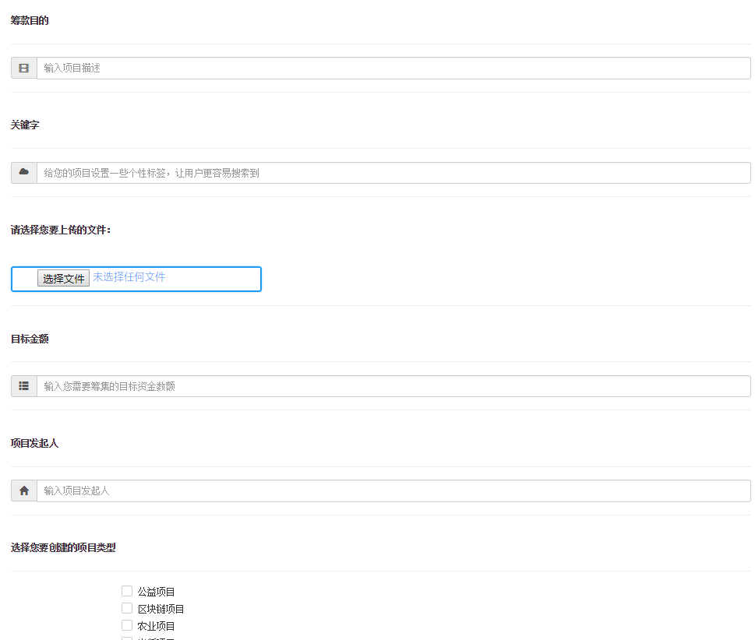
3
登录注册和发起项目
The user can demonstrate on a projector or computer
1.页面采用Bootstrap布局，用post提交到后台 可以提交图片 自动提交时间
图表样式采用Bootstrap 字形图标

Slide 21
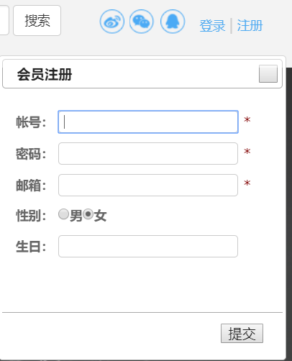
3
登录注册和发起项目
2※注册模块运用jQuery UI – 对话框(Dialog)，运用dialog的好处就是不用刷新网页，直接弹出一个div层，让用户输入信息。使用起来也比较方便
※ 用户账号和密码进行输入限制
※邮箱运用自动补全
※生日应用jQuery UI – 日期选择器Datepicker)
The user can demonstrate on a projector or computer

Slide 22
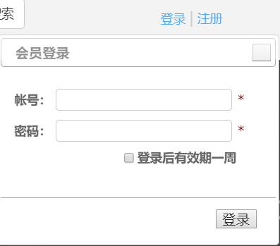
3
登录注册和发起项目
The user can demonstrate on a projector or computer
3.登录运用AJAX实时查询用户名是否和数据库里已有的冲突
登录后信息存储在COOKIE中，显示在当前页面

Slide 23
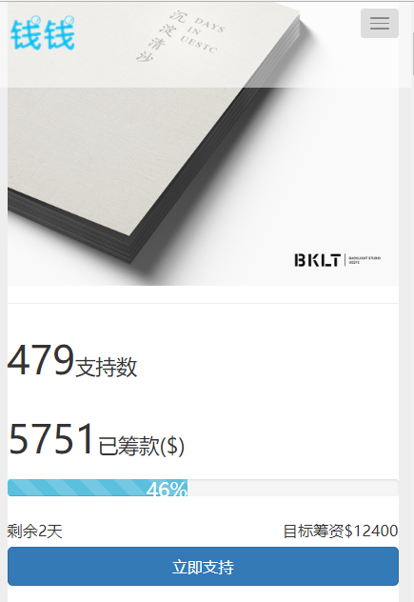
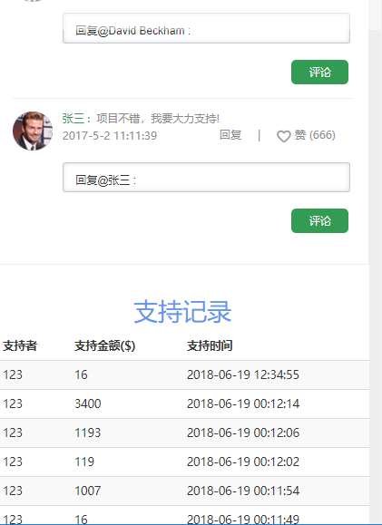
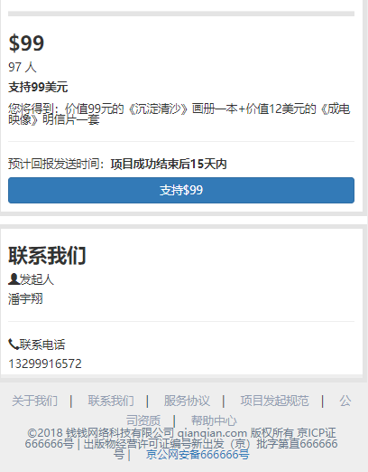
4
投资项目
The user can demonstrate on a projector or computer
1.具体项目页面采用bootstrop的网格布局。

Slide 24
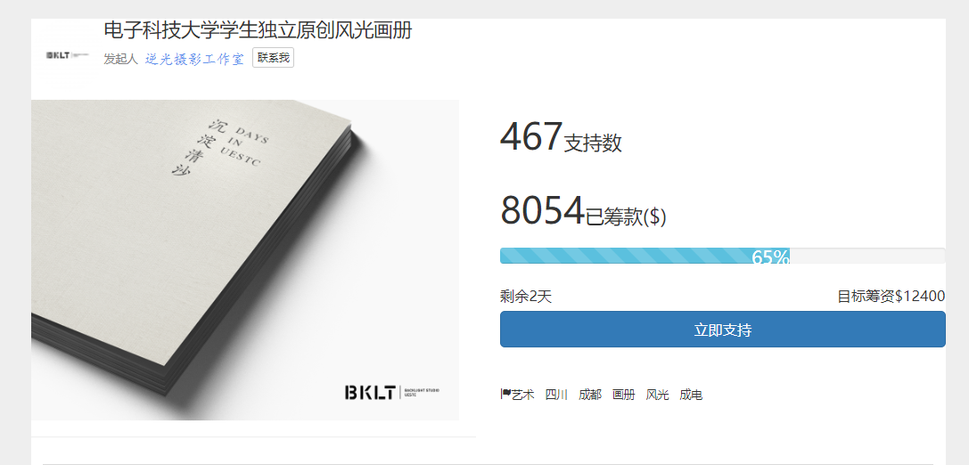
4
投资项目
The user can demonstrate on a projector or computer
2.投资者投资功能的实现，点击立即支持按钮，进行投资。

Slide 25
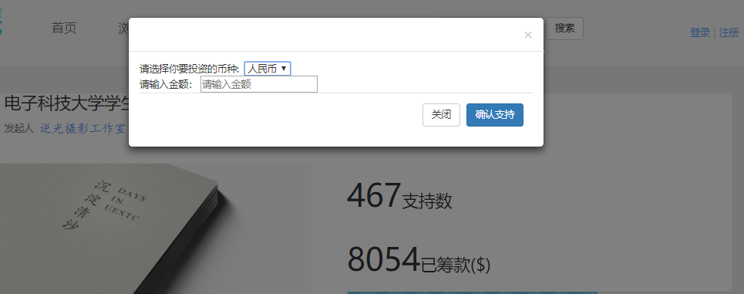
4
投资项目
The user can demonstrate on a projector or computer
3.投资者可选择不同的币种进行投资，最后以美元为单位结算。

Slide 26
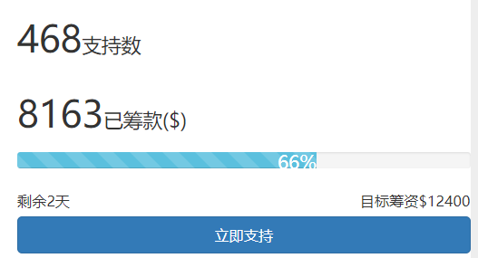
4
投资项目
The user can demonstrate on a projector or computer
4.点击最后的确认按钮后，实现数据库数据的更改，并反映在页面支持数和以筹款，通过计算动态算出筹款进度。

Slide 27
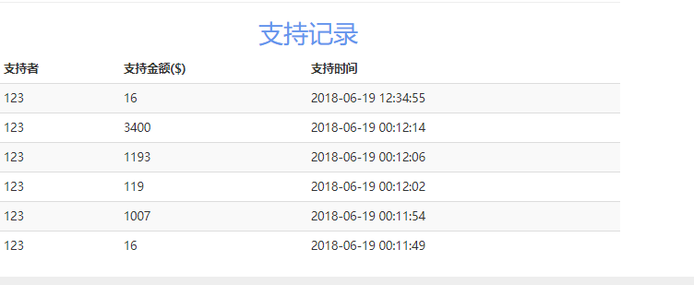
4
投资项目
The user can demonstrate on a projector or computer
5.当投资者进行项目投资后，页面尾部的支持记录也会动态新增记录，包括投资者的用户名，投资金额，以及投资的时间（按时间降序排序）。

Slide 28
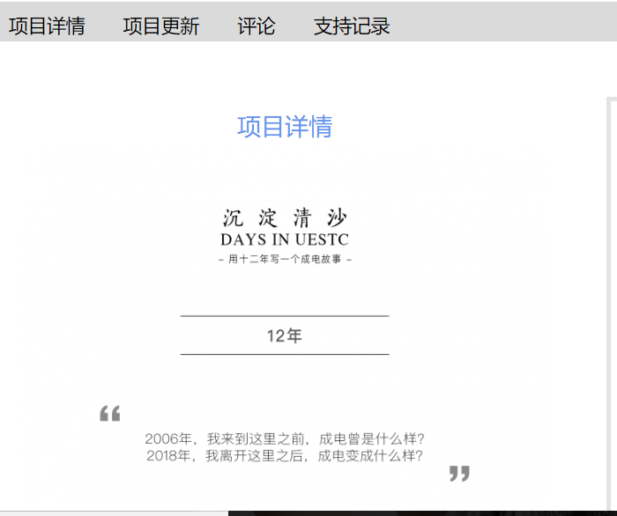
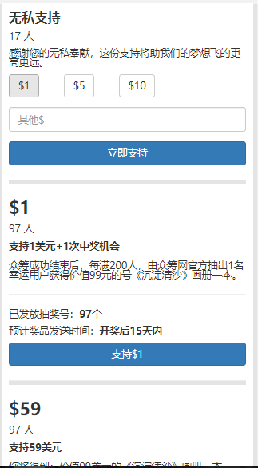
4
投资项目
The user can demonstrate on a projector or computer
6.项目详情，介绍了项目的具体情况，让投资者跟好的了解，右侧投资者可选择不同的回报方式来进行投资，也可以无偿支持该项目。

Slide 29

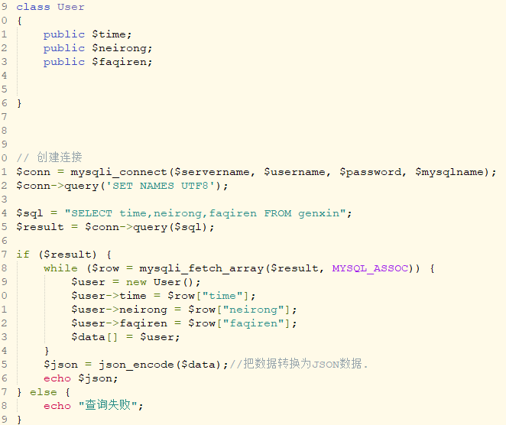
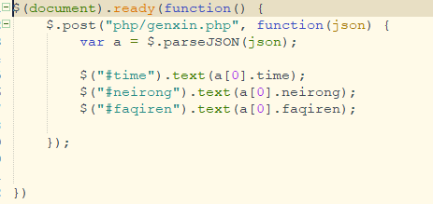
4
投资项目
The user can demonstrate on a projector or computer
7.项目发起人可以通过提交项目跟新，更改数据库表内容，并动态加载到页面。

Slide 30
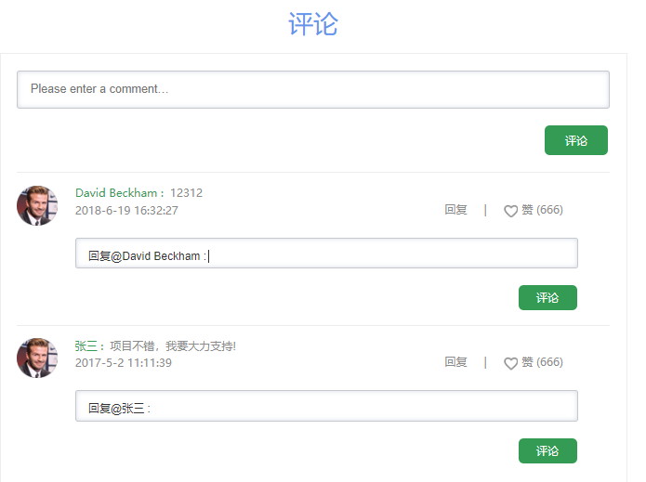
4
投资项目
The user can demonstrate on a projector or computer
8.投资者投资完后可对项目进行评论，也可对起头评论进行回复，点赞，删除。

Slide 31
03
发展
规划

Slide 32
3
发展规划
The user can demonstrate on a projector or computer
用户交流
项目发起者和投资者之间可以交流想法
管理员界面
管理修改网站的所有项目
个人界面
用于管理自己发起的和投资的项目

Slide 33
谢谢观看
汇报人：蔡梦君、梁家栋、陈哲西、鹿奉钊

